Slide 1
Structures d’organisation transversales

Slide 2
PLAN :
2
Structure matricielle
Structure par projet
Structure par processus
Structure en réseau
3
4
1
5
Les facteurs qui influencent la structure d’une entreprise

Slide 3

définition ( selon tarondeu et wright):
C’est la recomposition de l’entreprise par flux et par processus plutôt que par fonction.

Slide 4

01
Structure matricielle

Slide 5
définition?
Une structure matricielle correspond à un découpage selon deux axes:
Un axe fonctionnel(adminstratif).
Un axe divisionnel(technique).

Slide 6
Principes?
Une structure matricielle repose sur le principe de dualité au niveau du contrôle et de la gestion.
La structure de l’entreprise se fait selon deux niveaux:
– opérationnel et fonctionnel.
le découpage de l’activité se fait selon deux critères:
– la fonction et le projet.

Slide 7
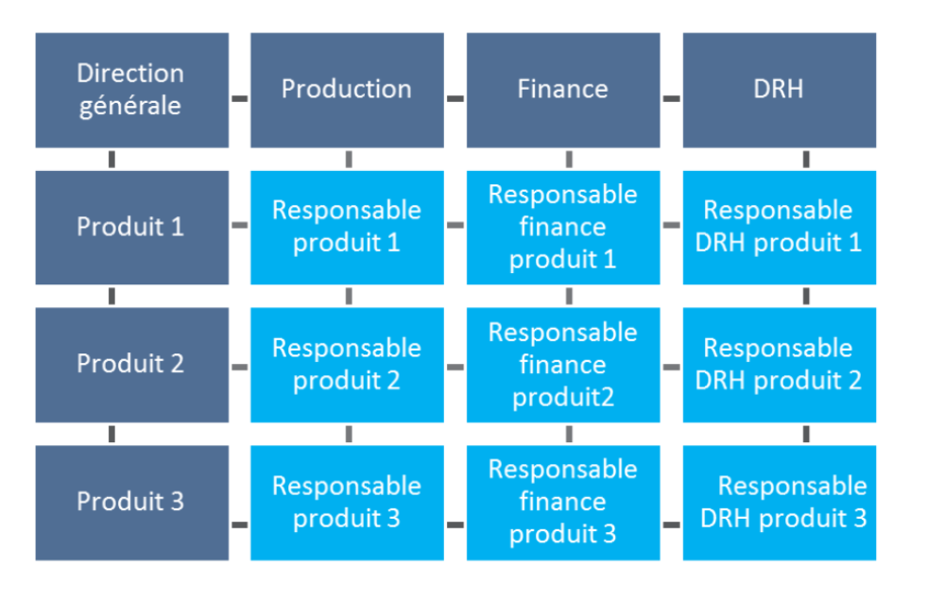
L’organigramme

Slide 8
1.4
Avantages et inconvénients

Slide 9
Avantages :
Mise en commun des ressources affectées selon les projets
une meilleure flexibilité
Elle favorise la concurrence entre les chefs de projets

Slide 10
Inconvénients:
Les conflits d’autorités et Dualité de commandement
Problème de coordination global
Organisation couteuse et très chère

Slide 11
02
Structure par projet

Slide 12
Définition?
Une structure par projet est une structure matricielle dont les lignes horizontales sont des projets.
Des équipes temporaires sont dédiées à un projet et dissoutes une fois qu'il est achevé. Le produit ou service est conçu et réalisé afin de satisfaire un besoin unique.

Slide 13
Principes?
Des collaborateurs issus de différents services sont affectés à un projet selon leurs compétences.
Ils travaillent donc, dans des groupes situées en dehors de leurs postes habituelle.(Durant le temps du projet)
À la fin du projet, chaque collaborateur revient a son travail d’origine.

Slide 14
Objectifs ?
la qualité technique.
les délais.
les coûts de son projet.

Slide 15
Avantages :
Idem que les avantages de la structure matricielle
La souplesse de gestion des ressources disponibles
L’innovation est clairement favorisée dans ce type d’organisation

Slide 16
inconvénients :
Idem que les inconvénients de la structure matricielle

Slide 17
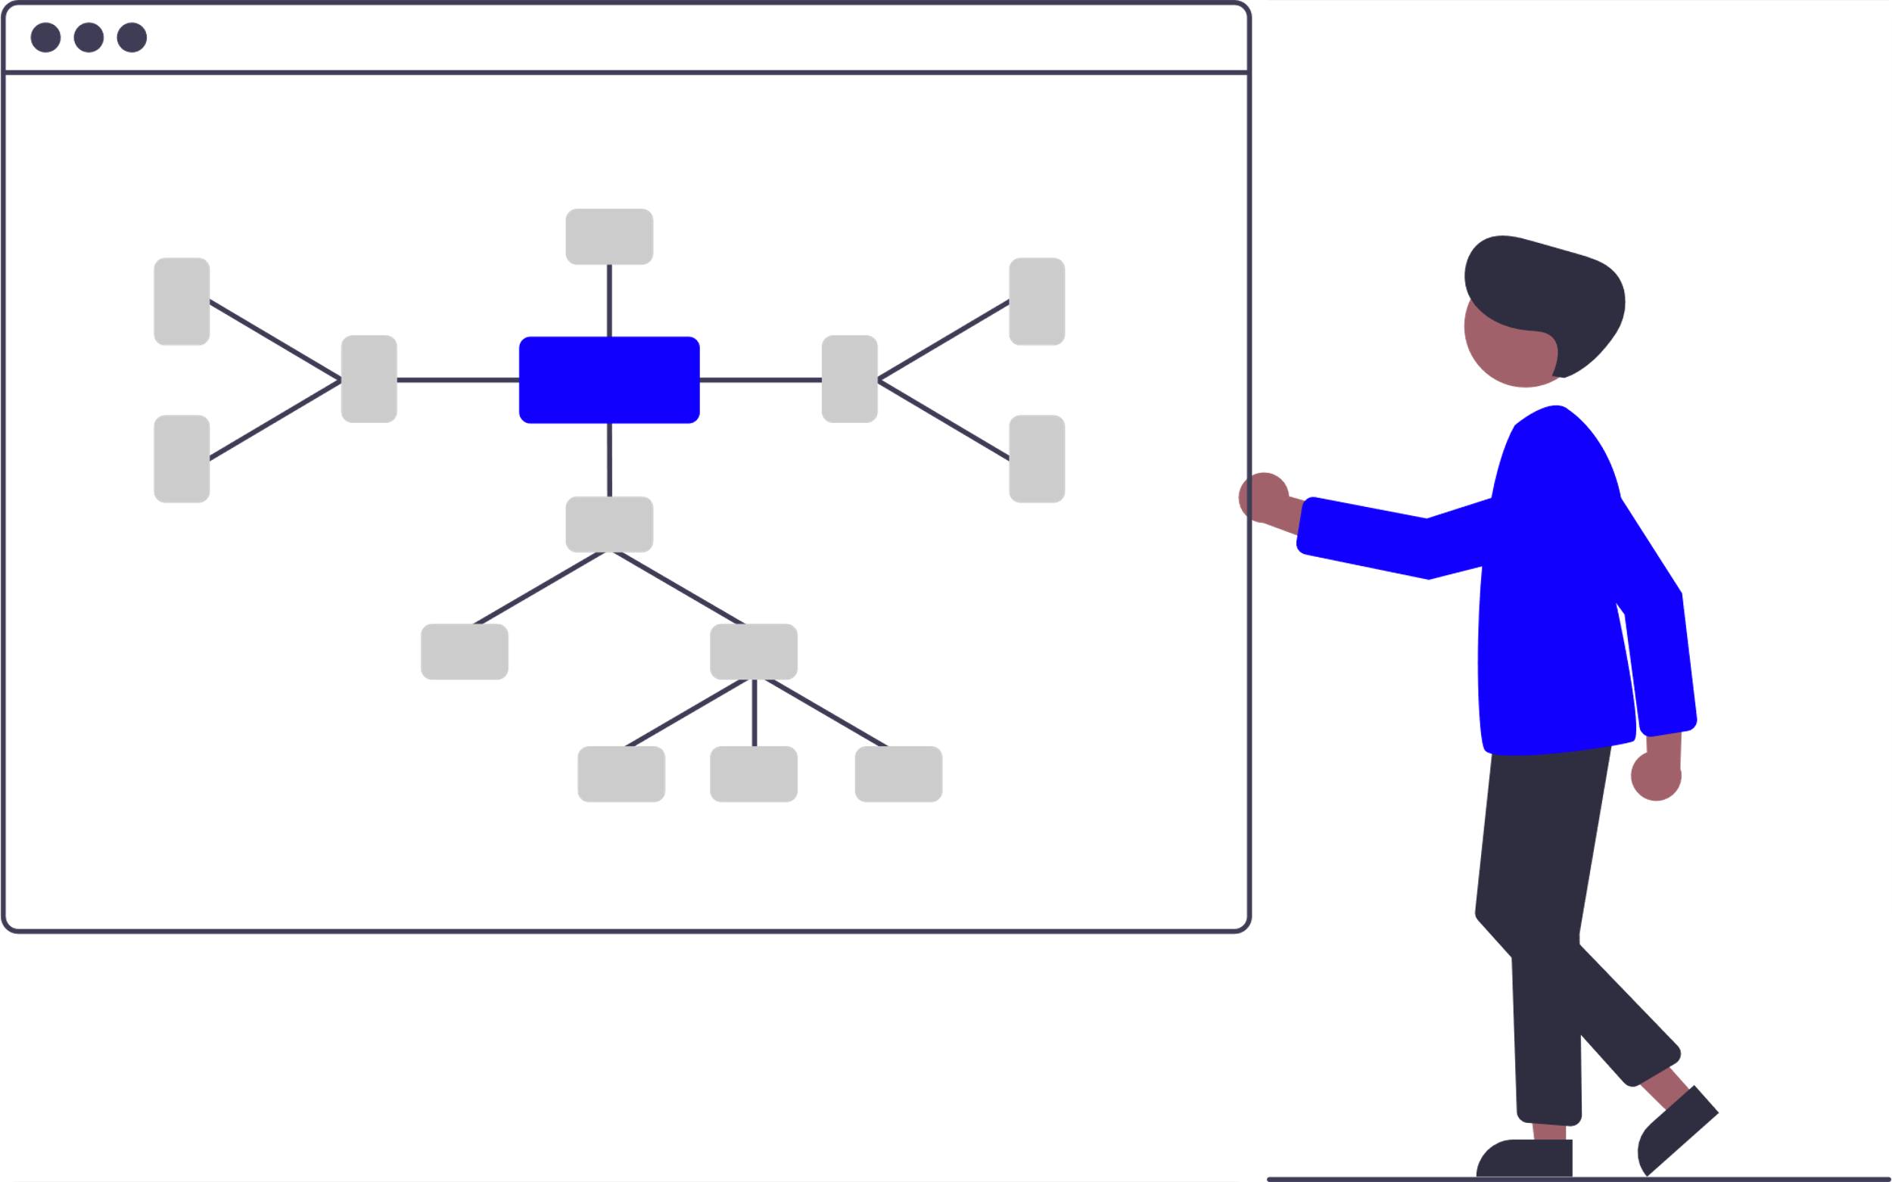
STRUCTURE PAR PROCESSUS: REENGINEERING

Slide 18


Qu'est-ce que le reengineering ?
Selon HAMMER ET CHAMPY :
Le reengineering est une remise en cause fondamentale et une redéfinition radicale des processus opératoires.
amélioration spectaculaire des principales performances en matière de coût, de qualité, de service et de rapidité.

Slide 19

Reengineering Reconfiguration radicale

Slide 20
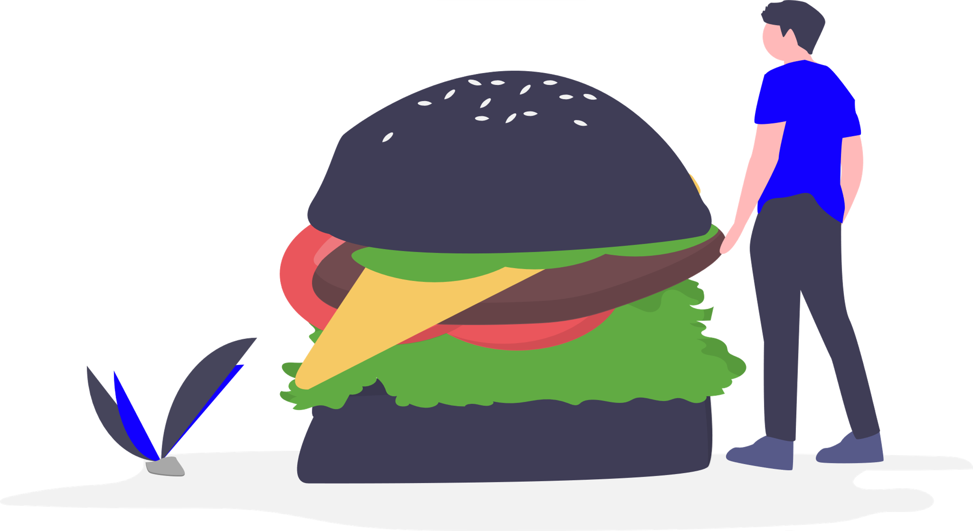
Exemple de Reengineering au sein d’une entreprise de restauration rapide
le client passe la commande
la commande est envoyée à la cuisine qui prépare le repas
La cuisine fait parvenir la commande prête
La commande est livrée au client

Slide 21
Aboutit à :
un contrôle accru
moins d’erreurs
satisfaction des employés

Slide 22
Pourquoi ce Processus est nécessaire ?
Les clients prennent le pouvoir
La concurrence devient plus dure
Le changement devient incessant et les entreprises doivent le gérer

Slide 23
Les points essentiels de la démarche de reconfiguration radicale
Reconcevoir intégralement un processus et non pas se contenter de l'améliorer
Abandonner l'étude des postes pour penser plus globalement en termes de processus

Slide 24

04
STRUCTURE EN RÉSEAU

Slide 25
DEFINITION :
La structure réseau appelée aussi réticulaire est une forme d’organisation qui met en relation plusieurs intervenants de qualification et de statut différents : les employés, les fournisseurs, les clients et les partenaires.
Dans le but d’atteindre un avantage sur les autres firmes du secteurs.

Slide 26
Organigramme :
Fonction
RH
Foction systems d’ informations
Fonction
commerciale
Entreprise
centrale
Fonction
RD
Fonction d’achat
Fffonction
logistique

Slide 27
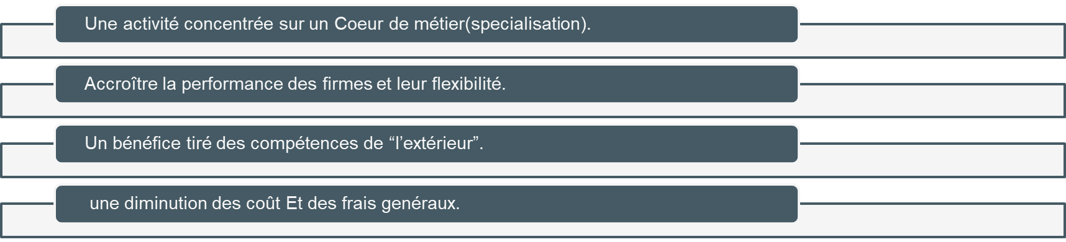
Avantages :

Slide 28

Un risque de contrôle insuffisant et de confusion.

Slide 29

4.4
COMPÉTENCES CLÉS

Slide 30
Marque forte
Systéme d’information
Intégration Culturelle forte
qui garantit une certaine sécurité au sein du réseau.
Il doit être trés intégré pour permettre aux entreprises du réseau de partager des informations clés
les parteneires doivent partager la meme culture que l’entreprise pivot.

Slide 31
LES FACTEURS
05

Slide 32

La taille

Slide 33
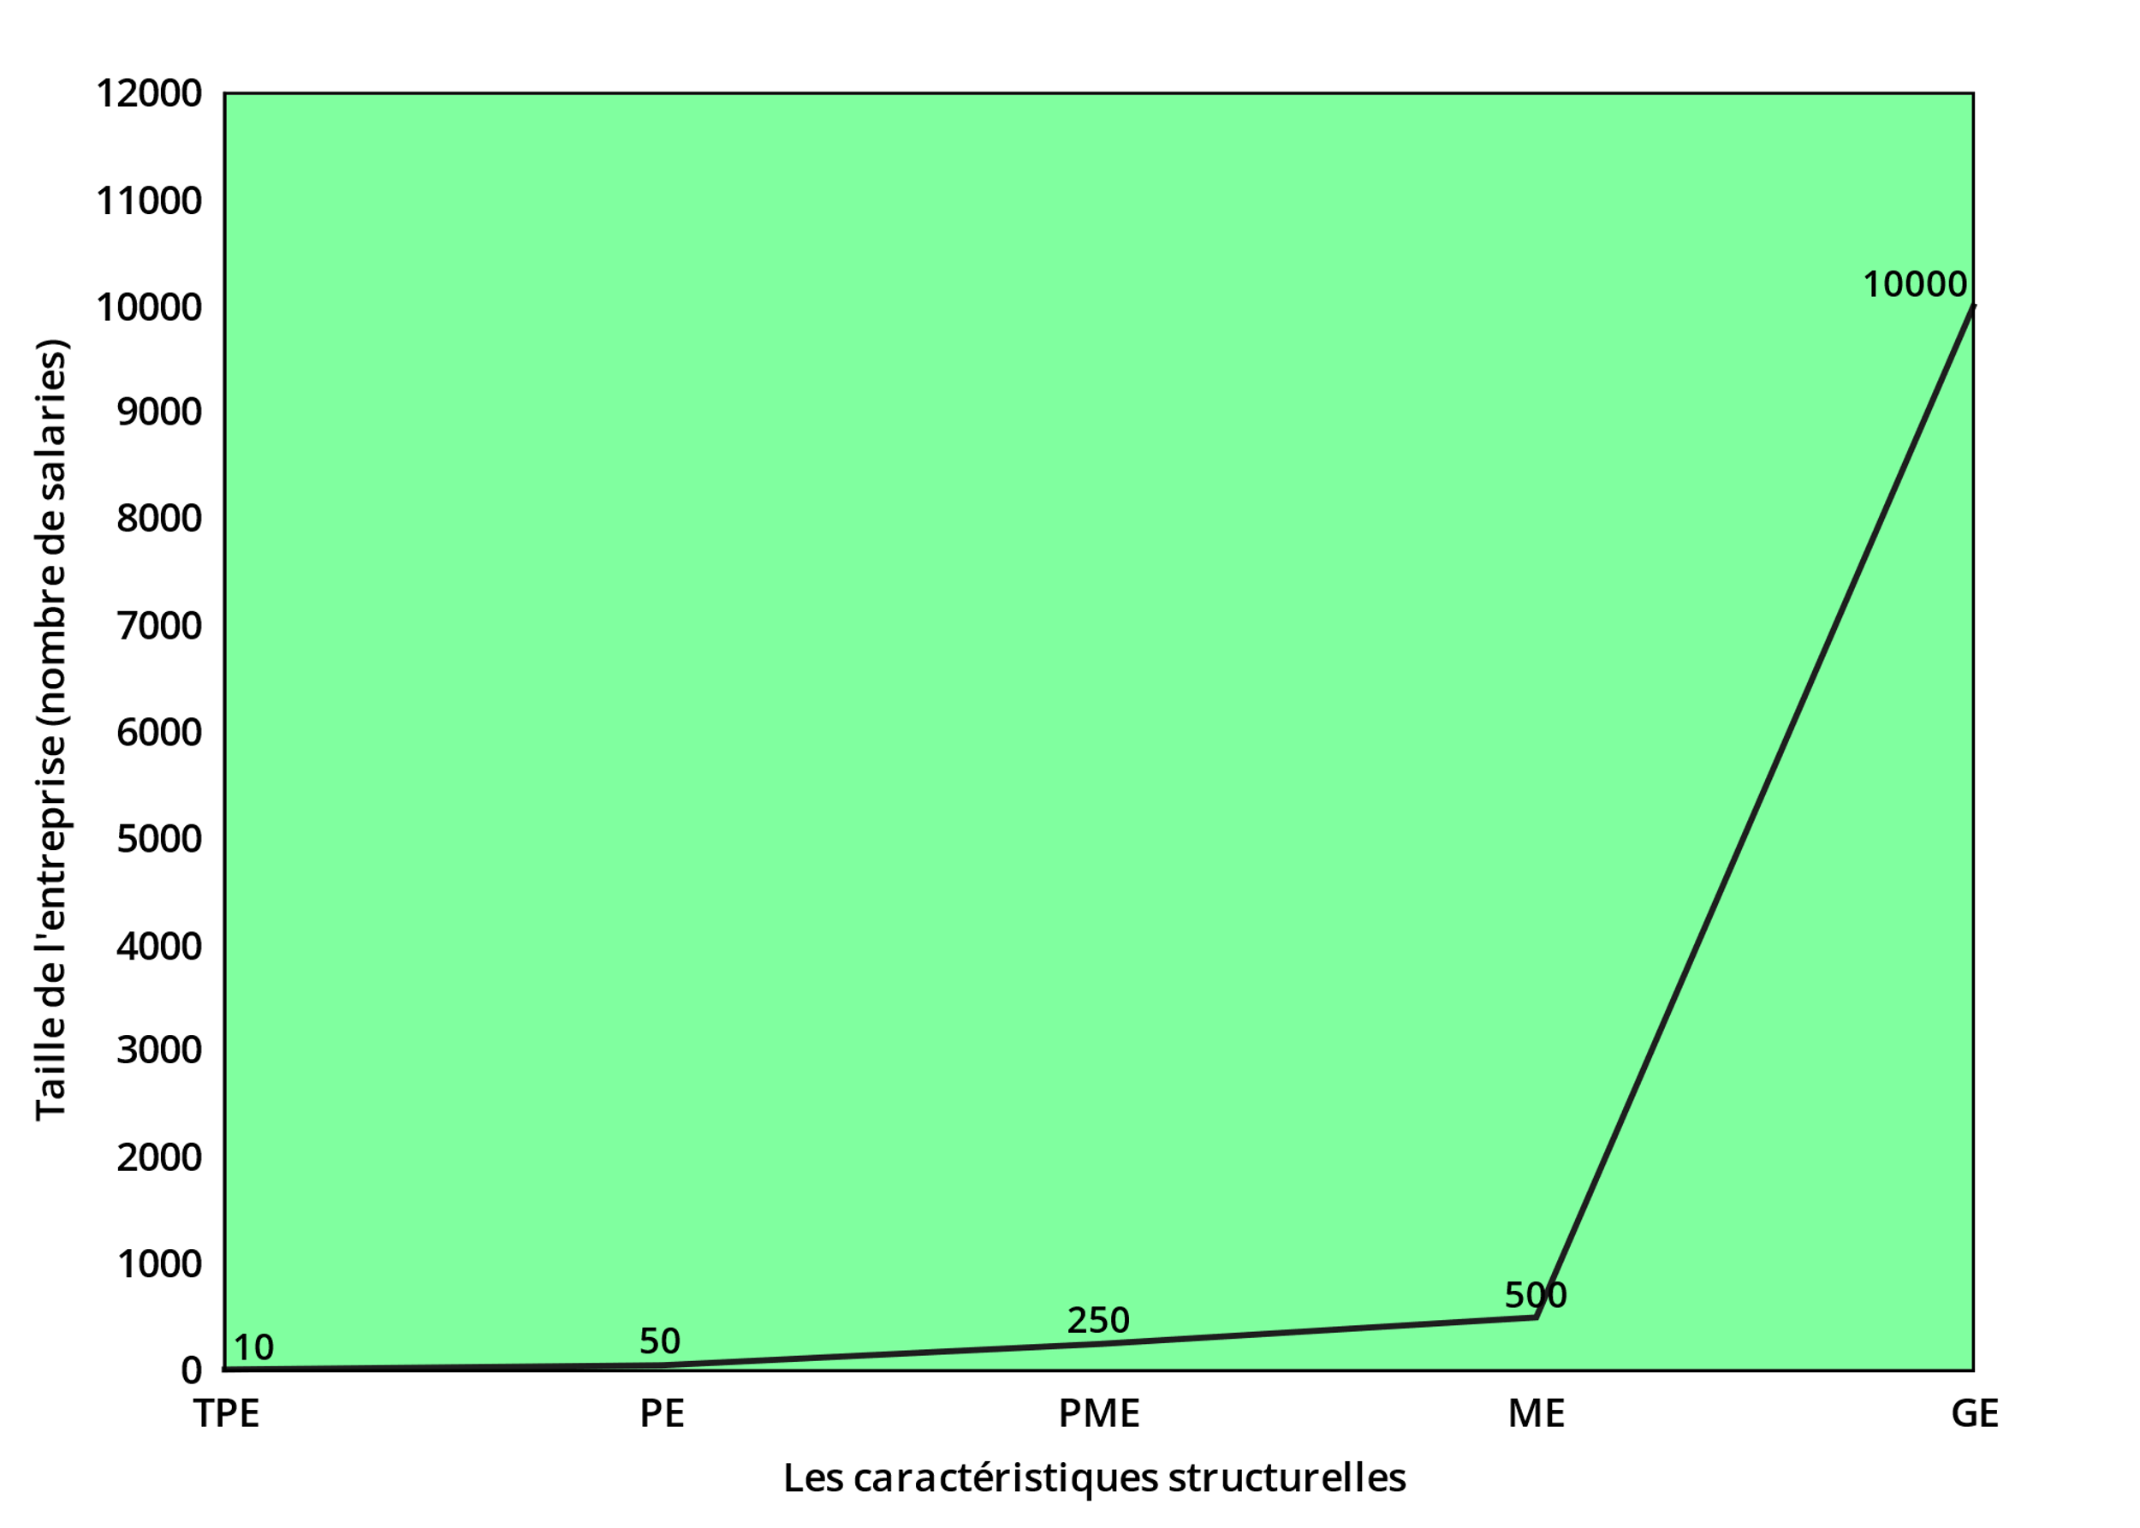
Les différentes tailles
TPE (Très Petite Entreprise) ou micro-entreprise : moins de 10 salariés
PE (Petite Entreprise) : moins de 50 salariés
PME (Petite et Moyenne Entreprise) : moins de 250 salariés
ME (Moyenne Entreprise) : moins de 500 salariés
GE (Grande Entreprise) : plus de 500 salariés
TGE (Très Grande Entreprise) : plus de 10 000 salariés.

Slide 34
ADAPTATION ORGANISATIONNELLE
SUR-ORGANISATION
SOUS-ORGANISATION
Quand le niveau de développement est trop complexe
Quand le niveau de développement est trop simple

Slide 35

L'environnement

Slide 36
L'environnement peut être plus ou moins dynamique, complexe et incertain pour l'entreprise.
Environnement est dynamique
Environnement est complexe
Environnement est hostile
Environnement est Mono-marché ou Pluri-marché

Slide 37

La technologie

Slide 38
La technologie fait peser des contraintes fortes sur la définition d'une structure
La production unitaire (ou en petite série) La structure adoptée est, en général très flexible car le personnel est autonome et l'initiative est encouragée.
La production de masse (ou en grande série) : Les structures sont fortement hiérarchisées et très formalisées. Cette structure est la plus efficace.
La production en continu : un personnel qualifié et peu nombreux assure la maintenance des installations. La structure adaptée est également organique.

Slide 39

La stratégie

Slide 40

Chaque changement de stratégie s’accompagne d’un changement de structure
Les changement viennent de la complexité des décisions
plus de la taille de l’organisation

Slide 41
Réduction des couts :
Structure en réseau Service d’achats
L’innovation :
Structure par projet R&D

Slide 42

L’ âge de l’entreprise

Slide 43
Jeune entreprise structure relative
Ancienne entreprise bureaucratisation et complexification de
l’organigramme

Slide 44

Merci pour votre attention

